Slide 1
Programación web capa intermedia
Juan Pablo Flores Garibay #1905170
Ismael Cruz Vázquez #1860120

Slide 2
Contrato de API Propia
Versión 1.0
Formato de Respuesta: aplicación/json
Autenticación: Bearer Token / Session Cookie
Endpoint 1: Obtener Cursos Activos por Categoría
Descripción: Devuelve el listado de cursos en estado activo filtrados por una categoría especifica.
Ruta: /api/v1/cursos
Método HTTP: GET
Parámetros de Entrada (Query Params)
-categoría_id (opcional, integer): ID de la categoría a filtrar
-pagina (opcional, integer): Numero de pagina para paginación.
Ejemplo de Peticion: GET /api/v1/cursos?categoría_id=3

Slide 3
JSON
Respuesta Exitosa (200 OK)
{ "status": "success“,
"code": 200,
"data": [
{
"id": 101,
"titulo": "Desarrollo Web con PHP Puro",
"descripcion": "Aprende MVC y POO desde cero",
"instructor": "Fausto Islas",
"precio": 499.00,
"calificacion_promedio": 4.8,
"imagen_url": "/assets/img/curso-php.jpg" } ] }
Respuesta de Error (404 Not Found)
{
"status": "error",
"code": 404,
"message": "No se encontraron cursos activos para la categoría especificada." }

Slide 4
Contrato de API Propia
VII. Respuesta de Error (401 Unauthorized)
{
"status": "error",
"code": 401,
"message": "No tiene permisos para realizar esta acción. Inicie sesión como instructor."
}
Endpoint 2: Registrar un Nuevo Curso
Descripción: Permite a un instructor dar de alta un nuevo curso dentro del portal
Ruta: /api/v1/cursos
Método HTTP: POST
Cuerpo de la Petición (JSON Payload):
{ "titulo": "Introducción a MySQL y Base de Datos", "descripcion": "Diseño relacional de tablas y llaves foráneas", "categoria_id": 2, "precio": 299.50, "imagen_url": "/uploads/cursos/mysql.png" }
Respuesta Exitosa (201 Created)
{
"status": "success",
"code": 201,
"message": "Curso creado exitosamente",
"data": { "id": 102,
"titulo": "Introducción a MySQL y Base de Datos",
"estatus": "activo",
"fecha_creacion": "2026-09-18 12:00:00"
}
}
Respuesta de Error (400 Bad Request)
{
"status": "error",
"code": 400,
"message": "Faltan campos obligatorios: 'titulo' y 'categoria_id' son requeridos.“
}

Slide 5

Propuesta de Integración de API de Terceros
Api que escogimos: SendGrid Email API (v3) de Twilio
https://docs.sendgrid.com/api-reference/mail-send/mail-send

Slide 6
En que se necesitaría esta api
Es importante asegurarles a los usuarios de nosotros una seguridad y el poder comunicarnos con ellos como, por ejemplo:
Para poder confirmar su cuenta mediante un email a su correo
Envió de alertas de que se esta intentando ingresar para ser bloqueado y desbloquearse por email
Comprobante de pago e inscripción a un nuevo curso
Envió del diploma directamente a su email

Slide 7
Datos a consumir y enviar
METODO HTTP:POST
ENDPOINT de SendGrid
[https://api.sendgrid.com/v3/mail/send](https://api.sendgrid.com/v3/mail/send)
Datos que se enviaran (Payload JSON):
Direccion de correo al que se envia
Nombre al que le enviaran el correo
El asunto o cuerpo del correo
Contenido HTML dinámico (content/value), donde incluye plantillas para credenciales, enlaces de recuperación o alertas de seguridad
Datos a recibir (Respuesta):
Codigo de estado HTTP 202 Accepted que valida que el correo fue cencolado ingresado al pipeline de entrega correctamente

Slide 8

Manejo de credenciales y seguridad
Haciendo bien las practicas, con la API de SendGrid no lo expondremos en el frontend ni en el repositorio publico de Git.
Se almacenará como variable de entorno local en un archivo .env cargado solamente en el backend en PHP

Slide 9
Tablas de bd

Slide 10
Tablas de usuarios
Nombre | Tipo de Dato | Key | Descripcion
usuario_id | INT | PK | Identificador único del usuario
nombre | VARCHAR(100) |  | Nombres del usuario
correo | VARCHAR(150) | UNIQUE | Correo electrónico de inicio sesión
contrasena_hash | VARCHAR(255) |  | Hash de la contraseña
rol | ENUM |  | ‘estudiante’, ‘instructor’, ‘admin’
intentos_fallidos | TINYINT |  | Contador para el bloque automático al 3er intento
bloqueado | BOOLEAN |  | Estado de la cuenta

Slide 11
Tablas de cursos
Nombre | Tipo de Dato | Key | Descripcion
curso_id | INT | PK | Identificador único del curso
titulo | VARCHAR(150) |  | Nombre del curso
precio | DECIMAL(10,2) |  | Costo del curso
Instructor_id | INT | FK | Apunta a usuarios.usuario_id
categoria_id | INT | FK | Apunta a categorías.categorías_id
estatus | ENUM |  | (activo, inactivo)

Slide 12
Tablas de niveles
Nombre | Tipo de Dato | Key | Descripcion
nivel_id | INT | PK | Identificador del nivel
curso_id | INT | FK | Apunta a cursos.curso_id
titulo | VARCHAR(150) |  | Nombre del nivel
video_url | VARCHAR(255) |  | Enlace al video del nivel

Slide 13
Tablas de compras e inscripciones
Nombre | Tipo de Dato | Key | Descripcion
inscripcion:_id | INT | PK | Folio de la transacción
estudiante_id | INT | FK | Apunta a usuarios.usuario_id
curso_id | INT | FK | Apunta a cursos.curso_id
monto_pagado | DECIMAL(10,2) |  | Monto para los reportes financieros en formato
completado | BOOLEAN |  | Indica si termino el curso para liberar el diploma y permitir comentarios

Slide 14
Tablas de categorías
Nombre | Tipo de Dato | Key | Descripcion
categoria_id | INT | PK | Identificador único de categoria
nombre | VARCHAR(100) | UNIQUE | Nombre visible de la categoría como Programacion, Musica, etc…
descripcion | TEXT |  | Breve explicación del contenido de la categoría
creado_por | INT | FK | Apunta a usuarios.usuario_id (admin que creo la categoría)

Slide 15
Tablas de comentarios y calificaciones
Nombre | Tipo de Dato | Key | Descripcion
comentario_id | INT | PK | Identificador del comentario
curso_id | INT | FK | Apunta a cursos.curso_id
estudiante_id | INT | FK | Apunta a usuarios.usuario_id (alumnos que terminaron el curso)
calificacion | INT | FK | Valor numero del 1 al 10 para promedio del curso
comentario | TEXT |  | Mensaje redactado por el alumno
eliminado_por_admin | BOOLEAN |  | Si es TRUE, la vista mostrara la leyenda obligatoria de moderación por el Administrador
fecha_comentario | DATETIME |  | Estampa de tiempo de publicacion

Slide 16
Tablas de diplomas
Nombre | Tipo de Dato | Key | Descripcion
diploma_id | INT | PK | Identificador del certificado emitido
inscripción_id | INT | FK | Apunta a inscripciones.inscripción_id (Acredita el curso completado)
código_verificacion | VARCHAR(100) | UNIQUE | Folio/hash único para validar la autenticidad del diploma
fecha_emision | DATETIME |  | Fecha en donde el alumno acabo completamente todo el curso

Slide 17
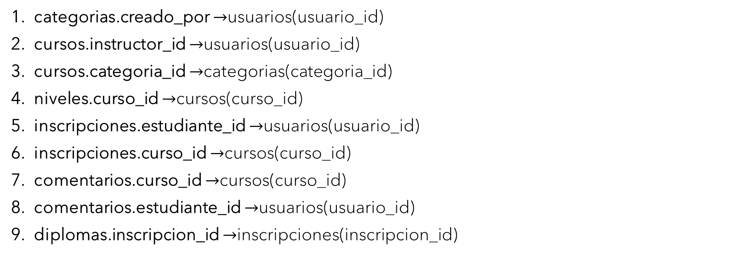
Llaves foraneas
categorias.creado_por $→$usuarios(usuario_id)
cursos.instructor_id $→$usuarios(usuario_id)
cursos.categoria_id $→$categorias(categoria_id)
niveles.curso_id $→$cursos(curso_id)
inscripciones.estudiante_id $→$usuarios(usuario_id)
inscripciones.curso_id $→$cursos(curso_id)
comentarios.curso_id $→$cursos(curso_id)
comentarios.estudiante_id $→$usuarios(usuario_id)
diplomas.inscripcion_id $→$inscripciones(inscripcion_id)

Slide 18
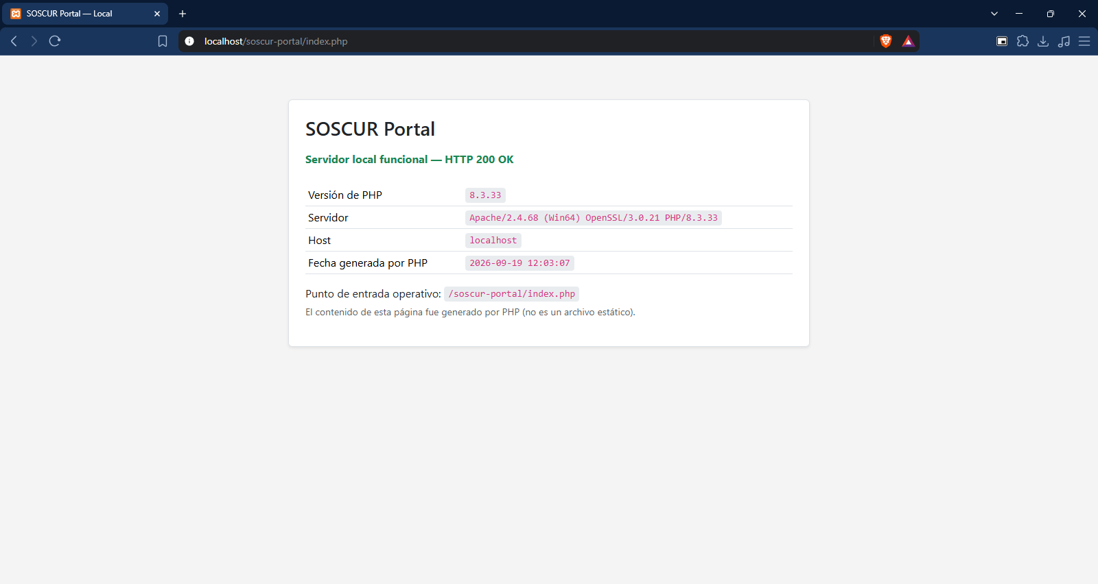
Operación del Servidor Web (Ruta Base - PHP)

Slide 19
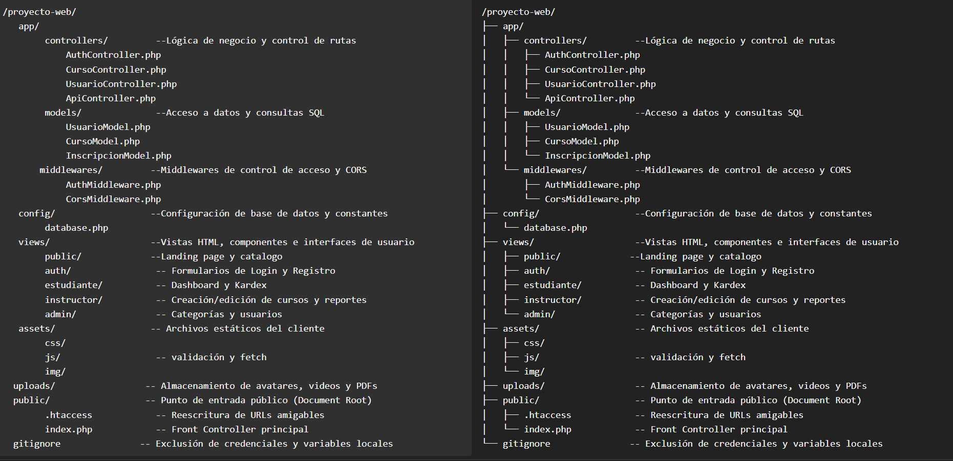
Estructura del patron mvc y flujo de peticion
Hecho en: https://tree.nathanfriend.com/

Slide 20
Flujo de una petición http
Recepción y Enrutamiento, Front Controller:
Las peticiones del usuario con capturadas por el archivo public/index.php gracias al archivo de rescritura .htaacces. El enrutador analiza la URI recibida y determina que controlador y método deben procesar la solicitud
Procesamiento en el Controlador, Controller:
El controlador (CursoController.php) se instancia. Antes de ejecutar la acción, ejecuta los middlewares necesarios (por ejemplo, verificar si el usuario tiene sesión activa o validar encabezados CORS). Si la validación pasa, el controlador procesa los parámetros de entrada sanitizados.
Consulta y Logica de Datos, Model:
El controlador invoca al modelo (CursoModel.php) para interactuar con la base de datos MySQL. Cumpliendo con las reglas del curso, ninguna vista ni controlador ejecuta sentencias SQL directamente; toda la manipulación de datos se realiza a través de métodos en el modelo usando sentencias preparadas (PDO)
Retorno de Informacion al Controlador:
El modelo ejecuta la consulta en MySQL y retorna los arreglos de datos estructurados u objetos hacia el controlador
Renderizado de la Vista o Respuesta JSON (View / API)
Para peticiones web tradicionales: El controlador carga la plantilla HTML/CSS correspondiente dentro de /views/ inyectándole los datos procesados para presentárselos al navegador del usuario.
Para peticiones de la API Propia (fetch): El controlador emite un encabezado Content-Type: application/json y devuelve los datos codificados en JSON acompañados del código de estado HTTP adecuado (200 OK, 400 Bad Request, etc.).

Slide 21
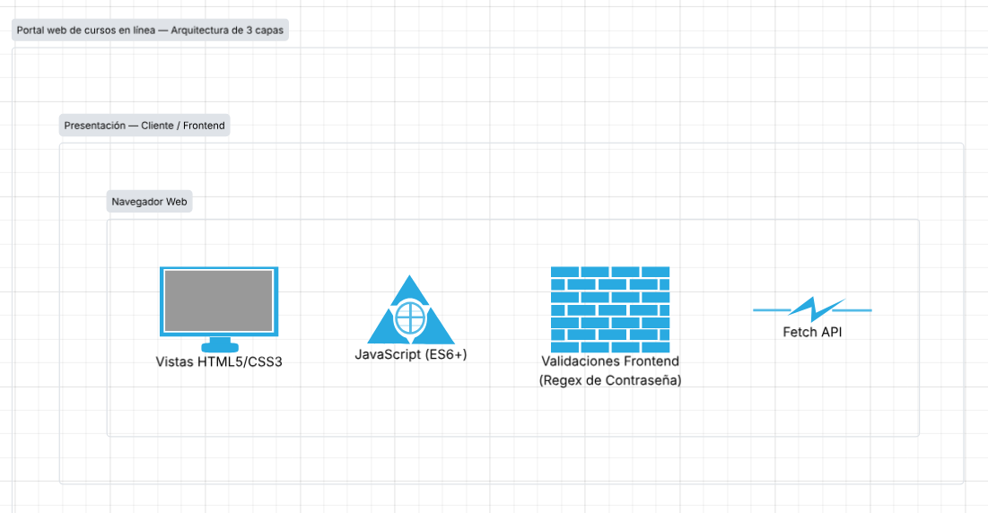
Arquitectura del sistema en 3 capas
Primera capa – Cliente / Frontend
Hecho en lucidchart

Slide 22
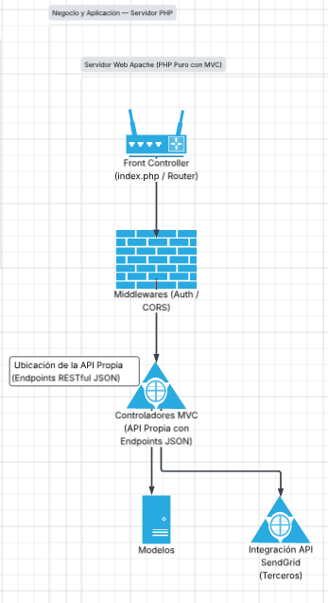
Segunda capa – negocio y aplicacion
Hecho en lucidchart

Slide 23
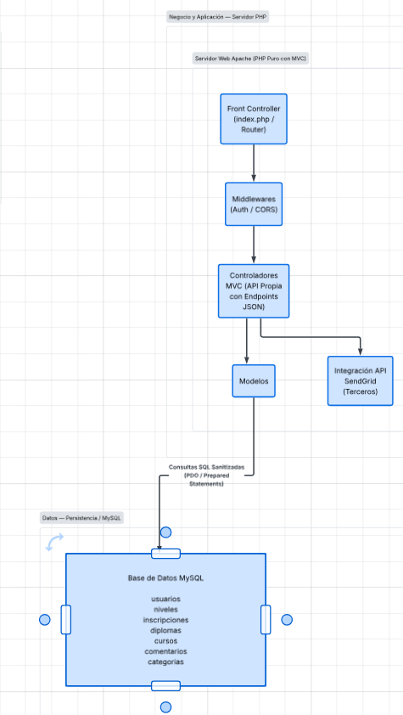
Tercera capa de datos – persistencia
Hecho en lucidchart

Slide 24
Explicación
CAPA 1 – Presentacion (Cliente): Esta capa es la que se encarga de la interfaz grafica y la experiencia de usuario. El navegador ejecuta código HTML5/CSS para la maquetación y JS pata la manipulación del DOM y consumo asíncrono via fetch(). Aquí estarán las validaciones de frontend
Capa 2 – Negocio Y Aplicación (PHP / MVC): Esta capa tendra la lógica de negocio procesada mediante PHP puro bajo la arquitectura MVC.
-Ubicación de la API: La API vivira en la capa intermedia dentro de controladores (ApiController.php). Ahí recibe las solicitudes HTTP en JSON, las procesa a través de middlewares, verificándose con CORS y permisos de sesion, y emite respuestas con códigos de estado HTTP estándares como 200, 201, 400, 401 y 404.
-Integracion de Terceros: Se conectara la API de SENDGRID, para que no se expongan las credenciales del cliente
Capa 3 – Datos: Gestor de base de datos relacional MySQL. Sera interacción desde el servidor PHP se realiza a través de la capa del Modelo mediante sentencias preparadas para evitar vulnerabilidades de inyección SQL. No existe comunicación directa erntre la Capa de Presentacion (Cliente) y la Capa de Datos (MySQL).

Slide 25

Maquetado del diploma o certificado
Hecho en CANVA

